Slide 1
Structure
Lecture14

Slide 2
Structures p127
A collection of one or more variables, possibly of different types, grouped together under a single name.
Help to organize complicated data.
A set of attribute.
Examples:
employee: name, address, social security number, salary
point: a pair of coordinates
rectangle: a pair of points

Slide 3
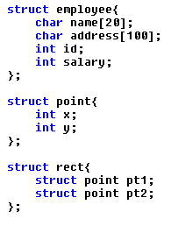
Declare structures 声明结构体类型

Slide 4
Declare a variable of structure 声明结构体变量
结构体类型
结构体变量 的初始化
结构体变量

Slide 5
Declare an array of structure 声明结构体变量数组
p118

Slide 6
Access the members of a structure
访问结构体变量的成员

Slide 7
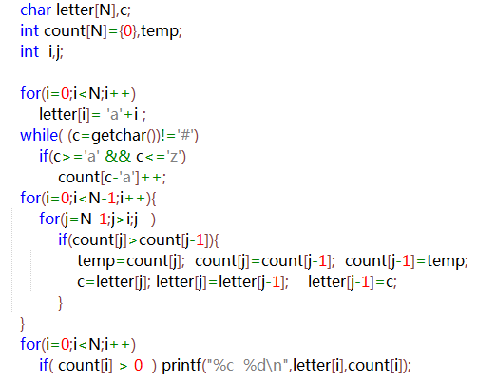
改写lab work 5-5

Slide 8
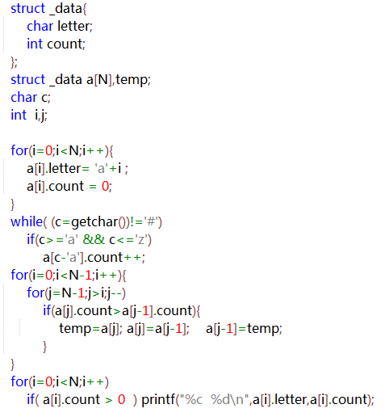

Slide 9
本课程未讲到的其他重要内容
位运算符（bitwise operator）
递归函数（recursive function）
动态内存分配（malloc，free函数）
函数的指针
struct 的变种 union 类型
文件操作（打开文件，读写文件，关闭文件）
main函数参数列表
int main(int argc, char *argv[])

